Slide 1



EVIDENCIAS CIENTÍFICAS DE LA BIBLIA
Roberto
AVANCE MANUAL
PARTE 2
Lima-Perú

Slide 2
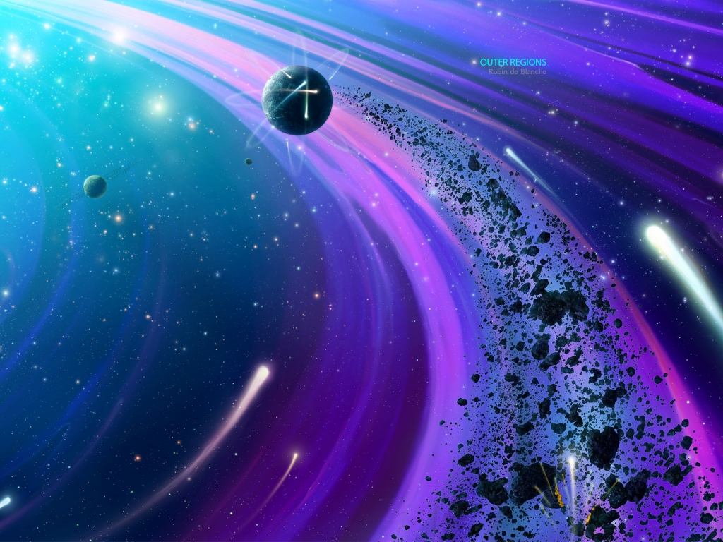
LAS ESTRELLAS DESCRIBIENDO ÓRBITAS
En Jueces 5:20 Dios afirma que las estrellas tienen órbitas.
Jueces 5:20, nos dice “ Desde los cielos las estrellas pelearon, desde sus ÓRBITAS pelearon contra Sísara.”
Hoy en día nosotros sabemos que todas las estrellas y los planetas tienen sus ÓRBITAS distintas según la rotación de la tierra.

Slide 3
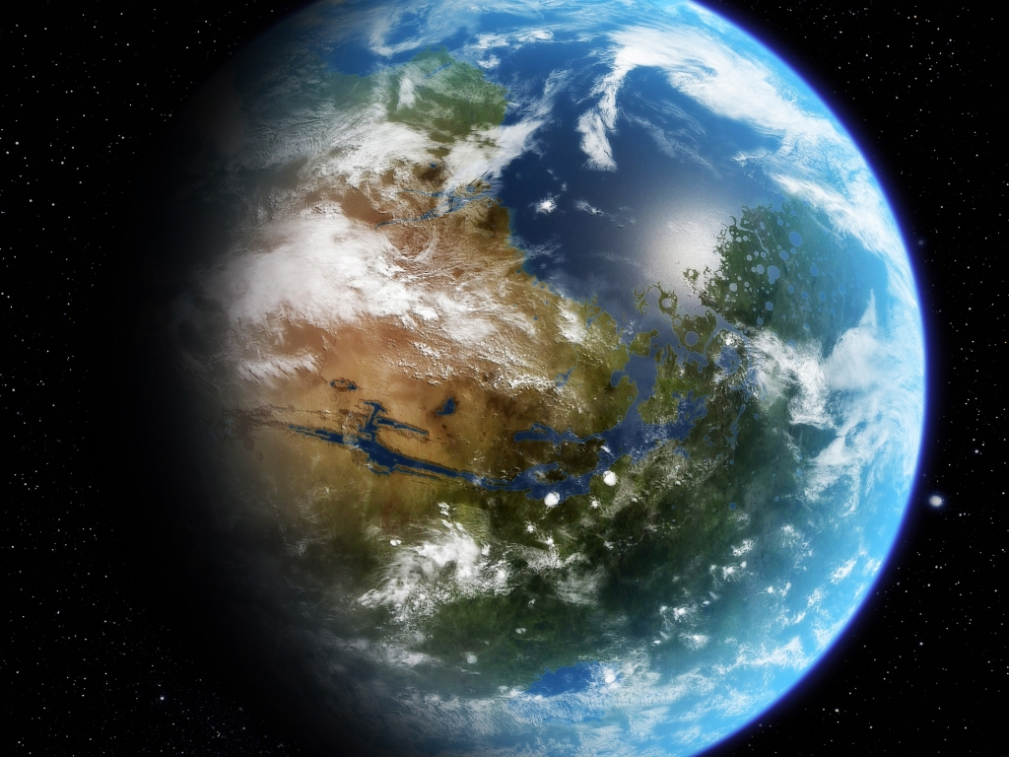
“
LA TIERRA SUSPENDIDA EN EL ESPACIO
La Biblia dice en Job 26:7 “EL extiende el norte sobre el vacío y cuelga la tierra sobre la nada”
Durante muchísimo tiempo, se creía que la tierra era plana, y que estaba apoyada en las espaldas de elefantes, tortugas, serpientes, etc..

Slide 4
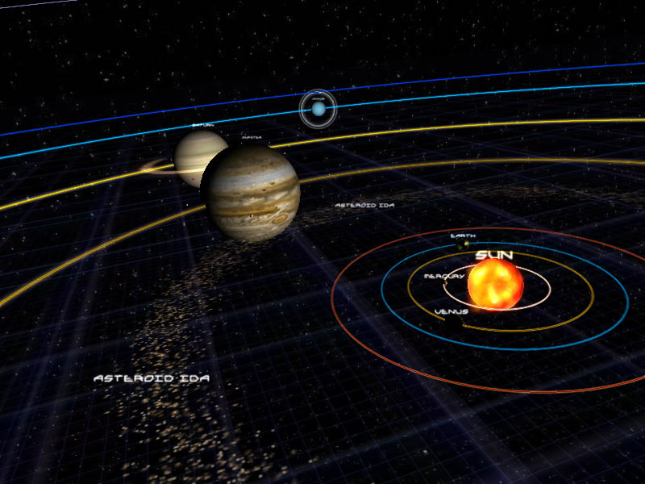
.
Esto sostenía la teoría Geocéntrica que situaba la Tierra como centro de orbitación solar. Copérnico y Galileo después, sostuvieron la teoría Heliocéntrica, es decir, que era la Tierra la que giraba alrededor del sol.
No fue hasta en los tiempos modernos que descubrieron que la tierra está suspendida en el espacio vacío.

Slide 5

LA TRAYECTORIA DE LA LUZ
Dice Job 38:19 “¿Por dónde va el camino a la habitación de la luz, y dónde está el lugar de las tinieblas?”.
De la luz es dicho que viaja por un "camino" (Hebreo, derek), que es literalmente una senda o vía (Génesis 16:7). Por otro lado, de las tinieblas es dicho que está en un "lugar" (Hebreo, maqom), que indica un paraje o sitio (Génesis 1:9; 28:11).

Slide 6
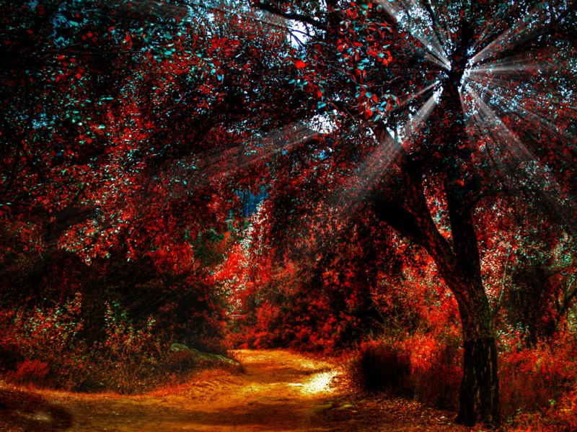
Hasta el siglo XVII, era creído que la luz se trasmitía instantáneamente. Isaac Newton sugirió que la luz estaba compuesta de pequeñas partículas que viajan en una línea recta, Christian Huygens propuso la teoría de la onda de la luz, y Olaus Romer midió la velocidad de la luz como es evidenciado por su demora a medida que viaja a través del espacio.

Slide 7
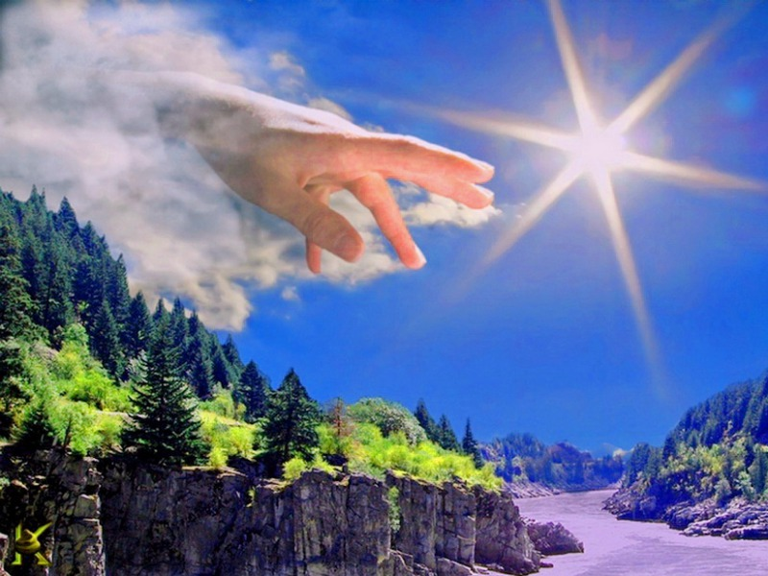
LEY DE DEGRADACIÓN DE LA ENERGÍA (ENVEJECIMIENTO DEL PLANETA)
En el Salmo 102:25-27 dice: “Tú fundaste la tierra antiguamente, y los cielos son obra de tus manos. Ellos perecerán, y tú permanecerás; y todos ellos como un vestido se envejecerán; como una ropa de vestir los mudarás, y serán mudados: mas tú eres el mismo, y tus años no se acabarán”.
Hay muchos otros textos de significado similar en la Biblia

Slide 8
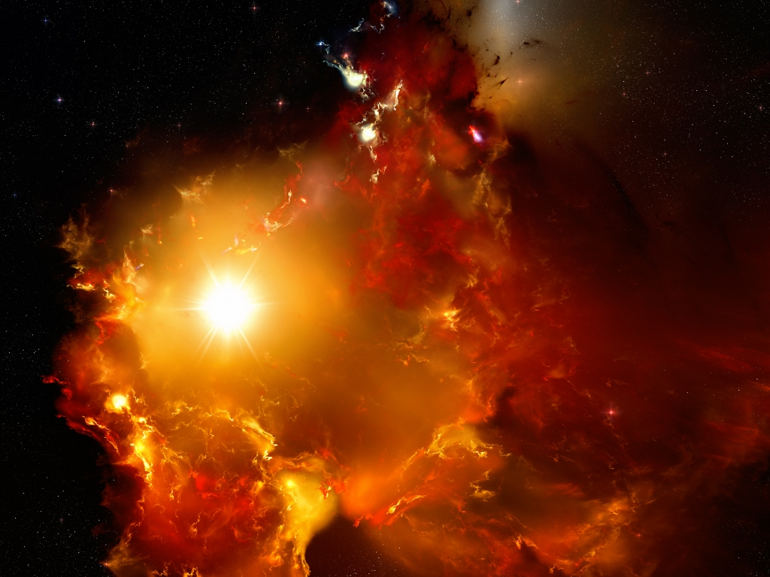
Así que, la Escritura enseña lo que la ciencia recién ha descubierto hace cien años: que a pesar de una creación original completa, el universo está envejeciendo y va inexorablemente a su muerte física. Ahora, si el universo está envejeciendo, es porque antes fue joven, si se está gastando es porque antes fue nuevo: Si se está deteniendo, es porque antes fue puesto en marcha.

Slide 9

.
.”
Acorde la Segunda Ley de la Termodinámica, la energía se está volviendo menos y menos disponible para su uso.
Algunos ejemplos de procesos naturales que nunca ocurren en sentido inverso son los siguientes:
Los imanes pierden espontáneamente su magnetismo.

Slide 10

La leña se quema en la chimenea produciendo gases y energía térmica (calor).
Las personas envejecemos y las montañas se erosionan
En síntesis, esta ley de la degradación de la energía nos lleva inexorablemente a afirmar la verdad de la existencia de un Creador Todopoderoso, y una creación definida que debió tener lugar en el pasado, pero que, de acuerdo a la ley de la conservación de la masa y la energía, NO se está continuando en el presente.

Slide 11
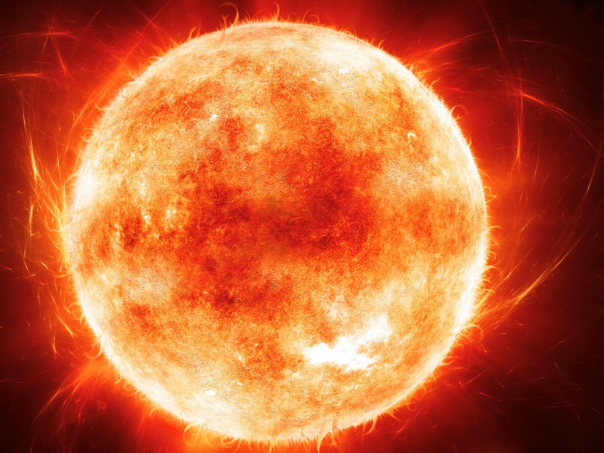
Y recordemos que los científicos sostenían que la materia es eterna. El sol, el cual es materia: produce luz y energía, pero únicamente un porcentaje de ellas es recuperable. Esto significa que el sol se va desgastando y reduciendo en un 0.1% por siglo. Es decir 1.75 metros (5 pies por hora)(Ver G.B. Lubken, Physics Today, Vol.32, pág. 17- Investigación hecha por el Harvard Smithsonian Center Forastrophysics and High Altitude Observatory, 1979).

Slide 12
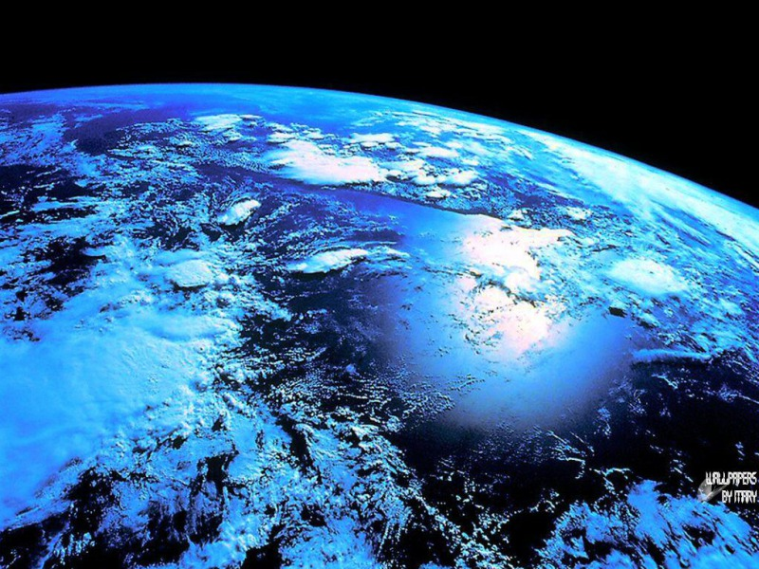
Los escritores de la Biblia sabían que la tierra se estaba "envejeciendo". No obstante esta verdad fue descubierta por la humanidad hace poco tiempo.

Slide 13
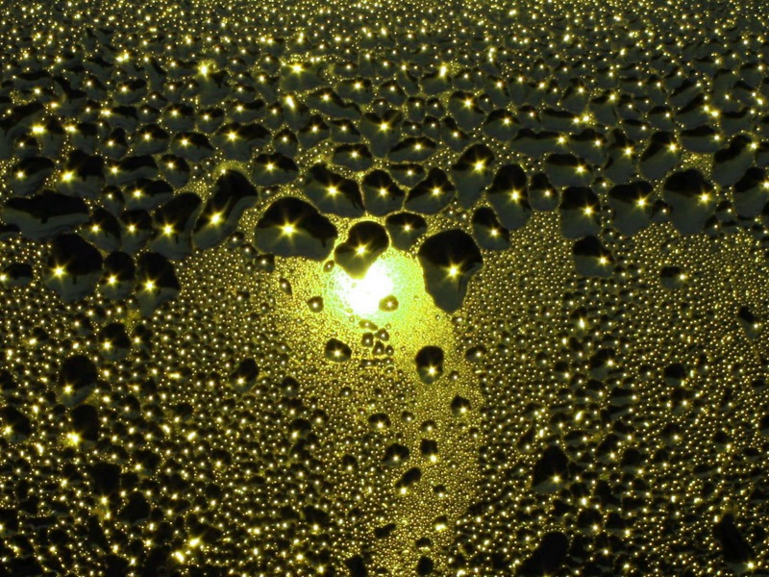
PROCESO FÍSICO DE LA EVAPORIZACIÓN, CONDENSACIÓN Y PRECIPITACIÓN DE LA LLUVIA
Salmos 135:7 y Job 36:27-29, describen el proceso de la evaporación de agua y la lluvia.
Salmos 135:7, “Él hace subir las nubes desde los extremos de la tierra, hace los relámpagos para la lluvia y saca el viento de sus depósitos”.

Slide 14

Job 36:27-29: “El reduce las gotas de las aguas, al derramarse la lluvia según el vapor; las cuales destilan las nubes, goteando en abundancia sobre los hombres. ¿Quién podrá tampoco comprender la extensión de las nubes, y el sonido estrepitoso de su pabellón?”. Este pasaje es una excelente y concisa síntesis de las fases del ciclo hidrológico que abarca los maravillosos procesos físicos de la EVAPORACIÓN, CONDENSACIÓN Y PRECIPITACIÓN.

Slide 15

Fuera de la Biblia, el hombre no sabía de estos hechos hasta que las leyes básicas de la aerodinámica, termodinámica e hidrodinámica fueron formuladas por los científicos de la época
en el siglo XIX.

Slide 16
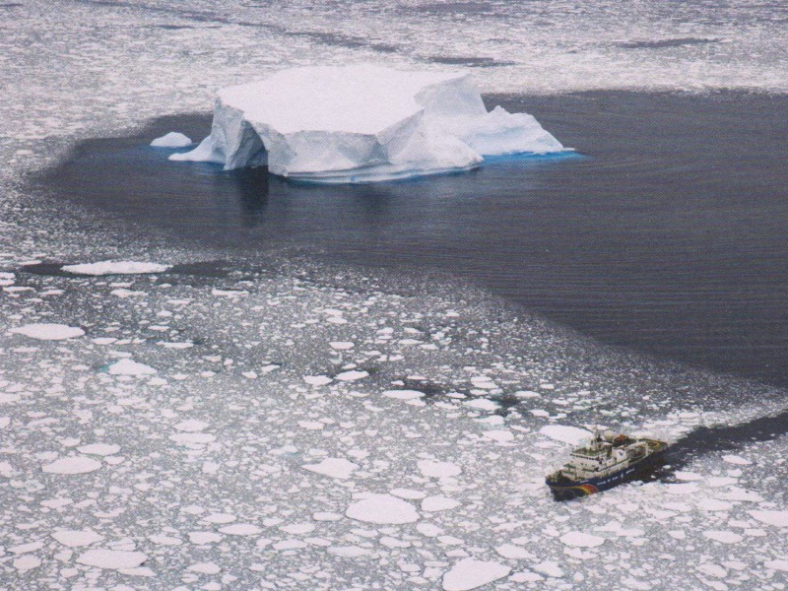
.
CONGELACIÓN DE CIERTAS REGIONES DEL MAR
En Job 38:30, Dios afirma que hay regiones de la superficie del mar que están congeladas.
Job 38:30, dice “ El agua se endurece como la piedra, y aprisionada esta la superficie del abismo”
La mayoría del mundo no sabía que la superficie del océano se podía congelar hasta el siglo XVII cuando Henry Hudson exploró las regiones árticas del norte.

Slide 17

En Job 28:7, Dios afirma que los buitres son guiados por su vista
Job 28:7 dice “Senda que ave de rapiña no conoce, ni que ojo de buitres ha alcanzado a ver;”
Hasta recientemente, se pensaba que el buitre podía olfatear desde lejos, pero ahora la ciencia moderna ha comprobado que el buitre es guiado por la agudeza de su vista.

Slide 18
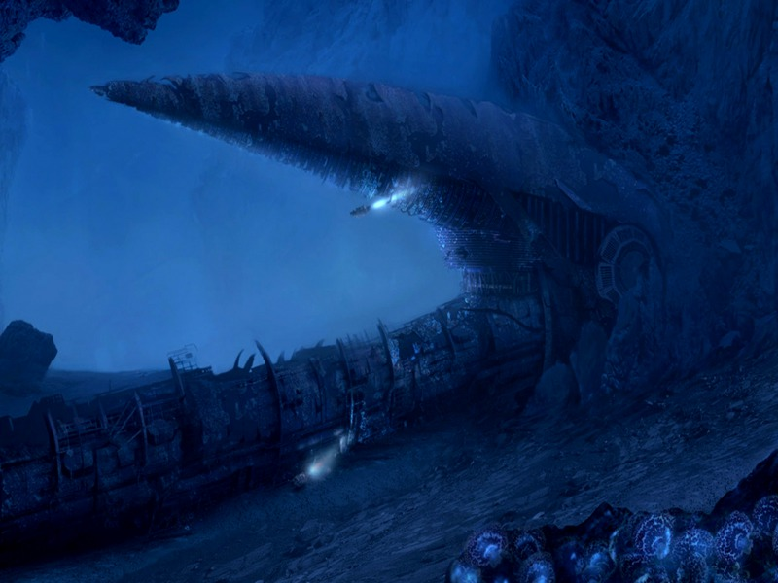
LA EXISTENCIA DE ABISMOS PROFUNDOS EN EL MAR
Job 38:16 dice “¿Has entrado tú hasta los profundos de la mar, Y has andado escudriñando el abismo?”
Este mismo pasaje es presentado en la Biblia de las Américas “¿Has entrado hasta las fuentes del mar? “

Slide 19

La palabra hebrea para abismo es la palabra para mares u océanos.
El hombre, en los siglos anteriores, consideraba el mar como una la extensión arenosa poco profunda que se movía de un continente a otro.
Luego, en 1873 un equipo de científicos trabajando en el Océano Pacífico en la nave británica Challenger descubrió una "profundidad" de 8 kilómetros de honda. Casi cien años después, en 1960, los científicos localizaron un profundo surco de 10.924 metros (mas de 9.5 kilómetros) dentro del Océano Pacífico.

Slide 20
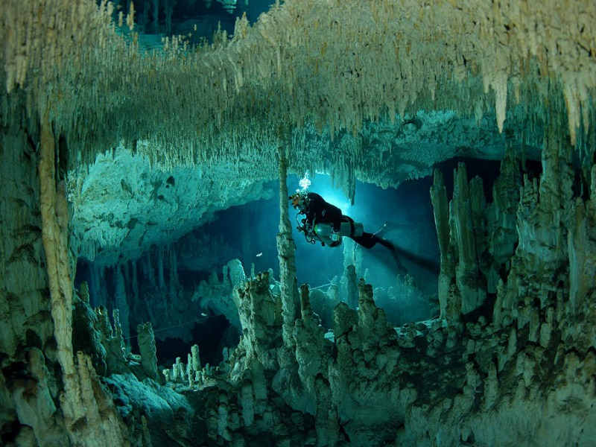
Algunos eruditos en ciencias bíblicas sostienen que el libro de Job fue uno de los primeros libros del antiguo testamento en ser escrito. ¿Cómo pudo el escritor del libro de Job haber sabido que estas "profundidades del abismo" existían cuando el hombre sólo logro descubrirlas hace pocos siglos.

Slide 21
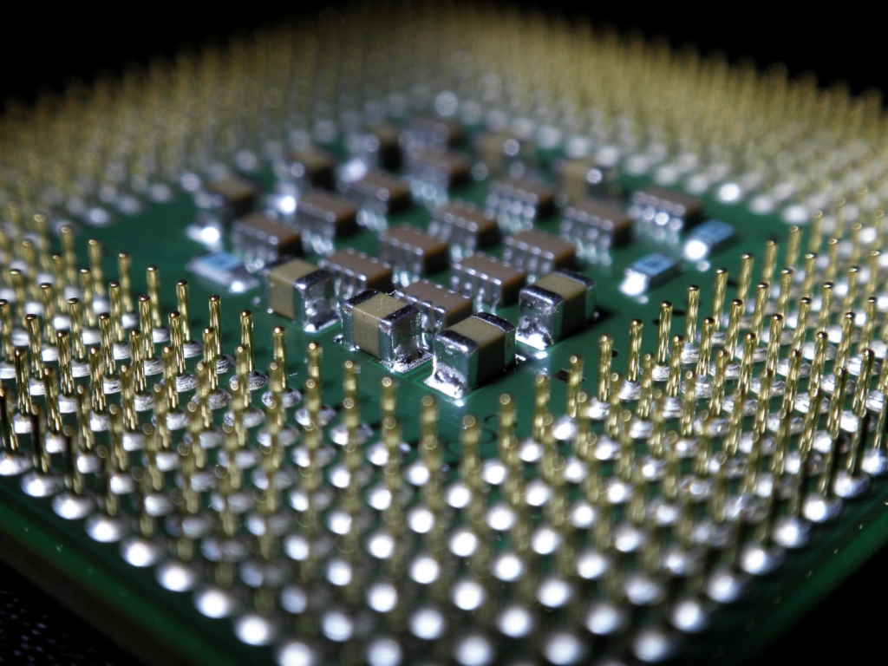
EN DANIEL 12:4, DIOS DICE QUE AL FINAL DE LOS TIEMPOS, LA CIENCIA AUMENTARÍA
El profeta Daniel vivió aproximadamente en el siglo VI A.C. y es Dios quién le revela a él, los acontecimientos que tendrían lugar para los últimos tiempos y en ese sentido lo que Dios le envió escribir concuerda perfectamente con la revelación que el mismo Jesús dio al apóstol Juan en el libro de Apocalipsis .
Daniel 12:4 dice “Pero tú, Daniel, cierra las palabras y sella el libro hasta el tiempo del fin. Muchos correrán de aquí para allá, Y LA CIENCIA SE AUMENTARÁ”.
La ciencia y tecnología moderna está tan pero tan adelantada que ha llegado a límites insospechados y se puede decir que lo que HOY ES UNA NOVEDAD, en pocos meses puede ser OBSOLETO.
No cabe duda que esto es por que la CIENCIA HA AUMENTADO.

Slide 22



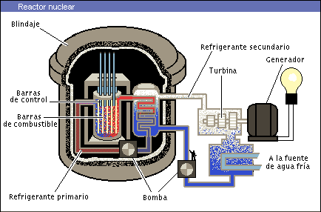
ALGUNOS DE LOS ÚLTIMOS AVANCES CIENTÍFICOS Y TECNOLÓGICOS: LA CIENCIA SE AUMENTARÁ (Daniel 12:4)
Energía solar: Si bien es algo de lo que hace tiempo se viene escuchando, lo cierto es que cada vez hay más fabricantes de paneles solares, lo que ha abaratado los costes para los compradores.
Cambios en la energía nuclear: Recientemente se han presentado unos nuevos reactores más rápidos, que tienen numerosos beneficios. Por ejemplo, sólo necesitarán el 2% del sitio que utilizaba un reactor original para almacenar el combustible gastado, reducen el tiempo que los residuos deben ser almacenados de 300.000 años a 300.

Slide 23


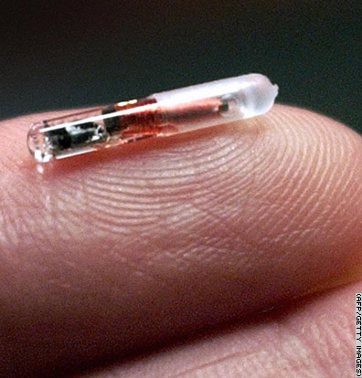

Electrónica epidérmica: Con el avance de la electrónica flexible, se plantea imprimir directamente sobre la piel diversos dispositivos, para que las personas puedan utilizarlos durante largas temporadas, principalmente para que tengan un control médico (implantación del Microchip)
Nueva terapia contra el cáncer: Este tratamiento utiliza la terapia génica para inducir una respuesta inmune al cáncer. Se utilizan células del propio cuerpo para hacer copias adicionales de la hormona que regula esa respuesta contra el cáncer. Pero esta molécula es muy peligrosa, por lo que el paso más importante era controlar sus niveles, lo que se ha conseguido mediante una pastilla.

Slide 24


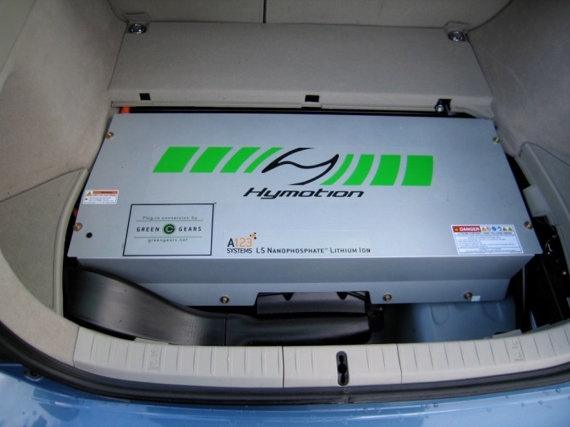
Dispositivos cerebrales inalámbricos: Estos nuevos dispositivos cerebrales inalámbricos permitirán a las personas con problemas de movilidad muscular poder controlar su silla de ruedas o un ordenador con el pensamiento.
Baterías más ecológicas: Finalmente se está comercializando una batería recargable metal-aire que reemplaza el diesel y la combinación plomo-ácido. Tienen más capacidad que las baterías de litio y también son más baratas.
http://www.ojocientifico.com/2011/04/08/ultimos-10-avances-cientificos-y-tecnologicos

Slide 25
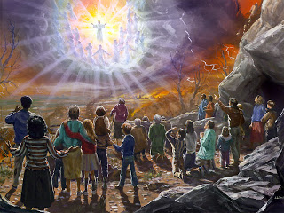

La Biblia sostiene en Apocalipsis 1:7 que cuando Jesús venga a la Tierra por segunda vez, todo ojo le verá
Cuando el apóstol Juan le fue revelado el Apocalipsis, llegó a ver en visión a Jesús viniendo por segunda vez a la Tierra y eso está en Apocalipsis 1:7 que dice “He aquí que viene con las nubes, y todo ojo le verá, y los que le traspasaron; y todos los linajes de la tierra harán lamentación por él. Sí, amén”.
Uno podría preguntarse ¿Cómo es eso de que todo ojo verá a Cristo cuando regrese a la Tierra?
Sin duda que la única manera que Jesús pueda ser visto simultáneamente en todo el mundo sería gracias a la TELEVISIÓN, LA VÍA SATÉLITE Y LA TRANSMISIÓN VIA INTERNET.

Slide 26


Amado lector, en esta segunda presentación hemos visto nuevamente como la Biblia, la verdad Eterna de Dios, se anticipó con miles años de antigüedad a algunos descubrimientos científicos de nuestros días, que para nosotros son de lo más normal y cotidiano y por lo tanto, ello es OTRA PRUEBA CONTUNDENTE DE QUE DIOS LE DIO AL HOMBRE INTELIGENCIA para descubrir dichas leyes que operan en la naturaleza y que, repito, FUERON CREADAS POR DIOS.
Dice la Biblia en 2º Pedro 1:19 “tenemos también la PALABRA PROFÉTICA MÁS SEGURA, a la cual hacéis bien en estar atentos como a una antorcha que alumbra en lugar oscuro, hasta que el día esclarezca y el lucero de la mañana salga en vuestros corazones”
En consecuencia, si la Biblia profetizó lo que ahora estamos viviendo y palpando, con MUCHA MAYOR RAZÓN, ELLA ES LA PALABRA PROFÉTICA MÁS SEGURA, RESPECTO A LOS EVENTOS DE LOS ÚLTIMOS TIEMPOS, LOS CUALES SE CUMPLIRÁN INEXORABLEMENTE.

Slide 27

Y dado que en los Evangelios , en los libros de los profetas mayores (Isaías, Jeremías, etc.) y sobre todo en el libro del profeta Daniel y el libro de Apocalipsis nos hablan con mayor énfasis de la Segunda Venida de Cristo y el período que antecede a este acontecimiento, el cual la Biblia denomina “La gran tribulación” que es el Gran Juicio de Dios al mundo por causa del pecado y donde habrá instaurado un gobierno mundial un ser satánico llamado Anticristo (la Biblia le llama la 1º bestia) acompañado de un religioso que la Biblia le llama “El falso profeta” o la “Segunda Bestia”.
El Anticristo , dice la Biblia, hará un gobierno mundial de 7 años, de los cuales 3 años y medio será de APARENTE PAZ Y SEGURIDAD, donde intentará cambiar la moral, los tiempos y la ley ; pero transcurridos los mismos, en los 3 años y medio que resta, se sacará la careta y se mostrará tal cual, o sea, un ser despiadado que perseguirá a los cristianos para imponerles una marca, el famoso 666 e intentará destruir Israel, pero cuando esté a punto de hacerlo, en ese instante aparece en la ESCENA MUNDIAL NUESTRO GLORIOSO SEÑOR JESUCRISTO y tanto el Anticristo como su secuaz el Falso Profeta serán apresados y arrojados vivos en un lago que arde con Fuego y Azufre.

Slide 28


Amado lector, Ud. se preguntará porque estoy incidiendo acerca de que una persona debe creer en lo que dice la Biblia respecto a la ocurrencia de eventos futuros concerniente a los últimos tiempos y la respuesta es muy sencilla.
Como es de conocimiento público, los medios de comunicación nos estuvieron bombardeando antes del año 2012, que en dicho año iban a ocurrir ciertos eventos conocidos como “Las Profecías Mayas” y por si usted no sabe, quienes se encargaron de propalar esta FÁBULA al mundo fueron los Illuminatis , pero como ellos constituyen una sociedad secreta, no podían salir públicamente, por lo que la secta “Nueva Era”, en inglés “New Age”, quienes son el brazo visible al mundo de esta nueva forma de Espiritualidad, fueron ellos los que se encargaron DE INDUCIR AL MIEDO Y MANIPULAR A LOS SERES HUMANOS, con eventos QUE NO SE HAN CUMPLIDO, pues llegó a mi correo en el año 2012, un power point donde se da cuenta de una serie de eventos cronológicos que supuestamente sucederían en nuestro planeta y del cual voy hacerles recordar:

Slide 29
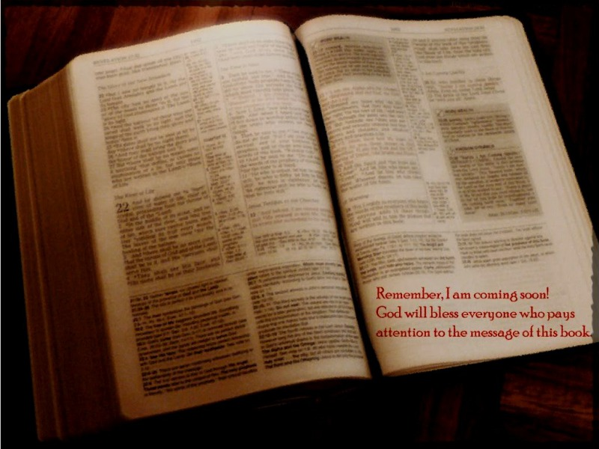
A) Decía el primer pronóstico que el 31 de Diciembre del 2012, el sol iba a lanzar una gran cantidad de llamarada solar que implicaría que ocurriría un GRAN APAGÓN MUNDIAL, donde no habría agua ni gasolina, donde los satélites caerían cual bolas de fuego y por no haber energía eléctrica el MUNDO SERÍA UN CAOS. TOTAL, LLEGÓ EL 21 DE DICIEMBRE DE 2012 Y ESO NO SE HA CUMPLIDO.
B) Decía otro pronóstico que en febrero del 2013 iba a tener lugar 3 días de oscuridad total y en Marzo del 2013, un frío intenso y que entre Febrero y Marzo de 2013 ocurriría un gran terremoto que movería el eje de la tierra 23 grados Y TAMBIÉN ESO NO SE HA CUMPLIDO.
C) Decía otro pronóstico que en abril del 2013 habrían 6 días de luz y no existiría la noche Y TAMPOCO SE HA CUMPLIDO.

Slide 30



D) Decía otro pronóstico que entre Marzo y Junio del 2013 ocurriría la primera gran plaga en el mundo y que se extendería a todos los países Y TAMPOCO SE HA CUMPLIDO.
E) Decía otro pronóstico que entre Mayo y Agosto del 2013 estaría pasando el Planeta Hercólubus o Nibiru cerca de la Tierra y le informo que según la Nasa, NO EXISTE TAL PLANETA (VER VÍDEO AQUÍ) y según la Enciclopedia Wikipedia , eso es UN INVENTO DE UN ESPIRITISTA ocultista brasileño llamado, Hercilio Maes (1913-1993).
Amado lector, le comento que a mi correo llegaron muchos e-mails de PERSONAS ASUSTADAS INDUCIDAS POR EL MIEDO A QUE FUERON SOMETIDAS POR LOS FALLIDOS PRONÓSTICOS DEL GRUPO ESPIRITUAL “NEW AGE” (NUEVA ERA) y con la Biblia en mano tuve que desmentir y tranquilizarles ya que la Biblia no señala FECHAS EXACTAS, CON DÍA, MES Y AÑO, PARA EVENTOS CATASTRÓFICOS DE LOS ÚLTIMOS TIEMPOS; PERO LA BIBLIA SI NOS ADVIERTE DE SEÑALES O INDICIOS PARA ELLO Y TAMBIÉN PARA LA SEGUNDA VENIDA DE CRISTO..

Slide 31

De otro lado, es muy común escuchar la expresión “Fin del mundo”, entendida ésta como la destrucción o desintegración de la tierra y la extinción de la raza humana, pero la Biblia no dice eso.
En Isaías 45:18 dice que Dios creo la tierra para que fuese habitada; aquí va el pasaje en mención: "Porque así dijo Jehová, que creó los cielos; él es Dios, el que formó la tierra, el que la hizo y la compuso; no la creó en vano, PARA QUE FUESE HABITADA LA CREO: Yo soy Jehová, y no hay otro".
Asimismo, con motivo de esta FÁBULA de las profecías mayas, muchas personas que no tienen el conocimiento de la Palabra de Dios y que están involucradas en movimientos espirituales ligados a la New Age o Nueva Era, les recomendaban abastecerse de alimentos y así estar preparados para la supuesta Gran Catástrofe e ir a la cima de un cerro y guarecerse allí por un tiempo, contribuyendo a generar pánico.

Slide 32


El movimiento “New Age” o Nueva Era, es un grupo que pretende ser una NUEVA FORMA DE ESPIRITUALIDAD ESÓTERICA Y OCULTISTA basada en el misticismo oriental y que en los años 60’s fue incorporado al mundo occidental mediante un ropaje que incorpora ciencia, historia, filosofía, agregados o aportes de otras religiones con sus respectivas doctrinas y practicas (lo que se denomina sincretismo), OCULTISMO (cartomancia, quiromancia, espiritismo, magia en todas sus formas), espiritualidad y metafísica, arte, estilos de vida (son vegetarianos) y finalmente, música (una de sus muchas exponentes es Enya).
Como en cada país hay diversos grupos con diversos nombres ligados al movimiento espiritual “New Age” o Nueva Era, el modo mediante el cual usted va a reconocerlos es mediante el tipo de discurso que emplean:
a.- La creencia de que cada uno de nosotros tiene una chispa divina en su interior y al final usted puede llegar a ser un dios (con minúscula).

Slide 33


b.- La urgencia de encontrar UN NUEVO PARADIGMA EN LA SOCIEDAD, es decir, un nuevo modelo o prototipo de sociedad y para ello sostienen que la actual crisis global de la humanidad (económica y de valores) proviene de la mismas contradicciones del sistema capitalista, lo cual lleva a la autodestrucción del sistema y es por ello que se hace impostergable, según ellos, CREAR UN NUEVO ORDEN MUNDIAL y lo que muchos ignoran es que los Illuminatis son los que han creado adrede esta crisis global, de manera tal, de llegar al susodicho Nuevo Orden Mundial.
c.- Cuestionan y refutan la autoridad de la Biblia como FUENTE DE INSPIRACIÓN DIVINA dejada por Dios para el hombre y antes bien, presentan libros apócrifos del Evangelio.
d.-Sostienen que se avecina UNA ERA DE PAZ (La Era de Acuario), donde los extraterrestres tienen que ver mucho en ello (ellos le llaman los hermanos mayores)

Slide 34

La Biblia dice en 1º Tesalonicenses 5:3 “que cuando digan: Paz y seguridad, entonces vendrá sobre ellos destrucción repentina, como los dolores a la mujer encinta, y no escaparán”.
Aún cuando muchos adeptos de este grupo espiritual y de las sociedades secretas desconozcan (solo lo saben los de grado de conocimiento o “iluminación” más avanzado, como suelen decir ellos) en realidad ellos esperan a un SUPER HOMBRE, CUAL MESÍAS (Falso Mesías, claro está) quien será el aparente solucionador de los males del mundo y que intentará cambiar los tiempos y la ley y este hombre no será otro que el Anticristo, que según la Biblia, ejercerá un gobierno mundial que durará 7 años, de los cuales los primeros 3 años y medio serán de UNA APARENTE PAZ, pero los 3 años y medio siguientes, se sacará la careta y mostrará su verdadera personalidad satánica y colocará la marca del 666 en la mano derecha o en la frente (una manera de hacerlo, se dice, es implantando un microchip bajo la piel, para controlar a las personas) y hará guerra contra los cristianos e intentará destruir a Israel, pero como dice la Biblia, en ese momento hará su aparición triunfal, Nuestros Señor Jesucristo y el Anticristo será derrotado.
Amado lector, entonces Ud. está advertido, que cuando el mundo diga “Paz y Seguridad” es todo lo contrario.

Slide 35


Apreciado lector, si Ud. no pudo visionar el power point “Evidencias científicas de la Biblia – Parte 1”, a continuación le doy el enlace para que Ud. lo descargue directamente de la página de MIS PPS Dar clic aquí - Evidencias científicas de la Biblia - Parte I
Para dejar constancia de que en la realidad cotidiana hay una lucha espiritual entre el Espíritu de Dios y sus ángeles contra Satanás y sus demonios, voy a presentar un vídeo muy revelador de una persona llamada Leo Zagami quien es un ex masón iluminati grado 33 por el rito escocés (el más alto grado) y grado 95 por el rito Menphis-Mitzraim (que tiene 99 grados). Este vídeo dura dos horas y media y es del año 2008 y allí escuchará por boca de este hombre, quien tiene información privilegiada que ninguno de los simples mortales posee y es la estrecha relación entre los Jesuitas, Las Sociedades Secretas y la Nueva Era o New Age y a su vez éstos con los gobernantes de los países más poderosos para establecer el NUEVO ORDEN MUNDIAL; y como toda esta gente no quiere que se sepa la verdad de la verdadera lucha espiritual entre las huestes de Dios y los demonios.

Slide 36


En la entrevista, Leo Zagami reconoce haber hecho un pacto satánico, por lo que el tipo de información que él posee solo la manejan quienes están en los más altos grados de la masonería, si mal no recuerdo a partir del grado 30 y los de grados inferiores desconocen totalmente.
En el minuto 28 habla de la existencia de laboratorios astronómicos para El Vaticano, manejado por jesuitas y que ellos están detrás de la supuesta historia de extraterrestres llamados “Anunakis”, que en realidad, dice Leo Zagami, no son otra cosa que entidades o demonios y que para el estudio de dichos entes o demonios han llamado a un demonologo (encargado de estudiar los demonios) pero que en términos prácticos El Vaticano presenta este hombre a la sociedad como experto en Fenómenos OVNI y su nombre es Corrado Balducci, el más grande exorcista del Vaticano. Por lo que Leo Zagami sostiene que hay una conexión entre el mito extraterrestre y la demonología, en otras palabras, está diciendo que los pretendidos extraterrestres son en realidad demonios, por lo cual, él les denomina con términos sinónimos tales como, dioses, genios o ángeles (caídos).

Slide 37

Al finalizar el vídeo, que data del año 2008, se dará cuenta Ud. como Leo Zagami hace referencia a supuestos eventos de cambios cósmicos, (términos que ellos usan) los cuales se darían en el año 2012 y Ud advertirá por lo que él cuenta, que las sociedades secretas en general, están interesadas en averiguar mediante el OCULTISMO como se van a desarrollar los eventos de los últimos tiempos y es evidente que ellos no recurren a la Biblia, por la simple razón de que en la Biblia quien aparece como VENCEDOR ES JESUCRISTO y ellos ni siquiera lo nombran cuando haga su aparición en la escena mundial por segunda vez.
De otro lado, hay una parte de la entrevista donde Leo Zagami advierte de los peligros (por las invocaciones que hacen) a todos aquéllos que están involucrados en las practicas espirituales del movimiento New Age o Nueva Era.

Slide 38


Respecto de estos tiempos, la Biblia nos dice en 2º Timoteo 4:3-4 “Porque vendrá tiempo cuando NO SOPORTARÁN LA SANA DOCTRINA, sino que TENIENDO COMEZÓN DE OÍR, SE AMONTONARÁN MAESTROS conforme a sus propias concupiscencias, y APARTARÁN DE LA VERDAD el oído y se VOLVERÁN A LAS FÁBULAS”.
Y en 1º Timoteo 4:1-5, nos dice “Pero el Espíritu Santo dice claramente que en los POSTREROS TIEMPOS algunos APOSTATARÁN DE LA FE, ESCUCHANDO A ESPÍRITUS ENGAÑADORES Y A DOCTRINAS DE DEMONIOS; por la hipocresía de mentirosos que, teniendo cauterizada la conciencia, PROHIBIRÁN CASARSE, y MANDARÁN ABSTENERSE DE ALIMENTOS QUE DIOS CREÓ para que con acción de gracias participasen de ellos los creyentes y los que han conocido la verdad. Porque TODO LO QUE DIOS CREÓ ES BUENO, y nada es de desecharse, si SE TOMA CON ACCIÓN DE GRACIAS; porque por la PALABRA DE DIOS y por la ORACIÓN ES SANTIFICADO”

Slide 39

Apreciado lector, Ud. puede sacar sus propias conclusiones respecto de los 2 pasajes bíblicos que compartí en la anterior diapositiva, cuando habla de FÁBULAS y ello asociado a doctrina de demonios.
Del mismo modo, saque Ud sus conclusiones respecto quienes son aquéllos que PROHIBEN CASARSE Y ABSTENERSE DE ALIMENTOS, que también es doctrina de demonios, a la luz de la Biblia.
Para terminar, amado lector, le exhorto en el amor de Cristo a que Ud. empiece a leer la Biblia, pues solo en ella encontrará dirección y la voluntad perfecta de Dios para su vida, pues dice 2º Timoteo 3:16-17 “Toda la Escritura es INSPIRADA por Dios, y ÚTIL para ENSEÑAR, para REDARGÜIR, para CORREGIR, para INSTRUIR en justicia, a fin de que el hombre de Dios sea perfecto, enteramente preparado para toda buena obra”.
A continuación viene el vídeo del ex masón Illuminati, Leo Zagami, pero antes le daré instrucciones como verá dicho vídeo
Dios le bendiga y le guarde
Roberto

Slide 40
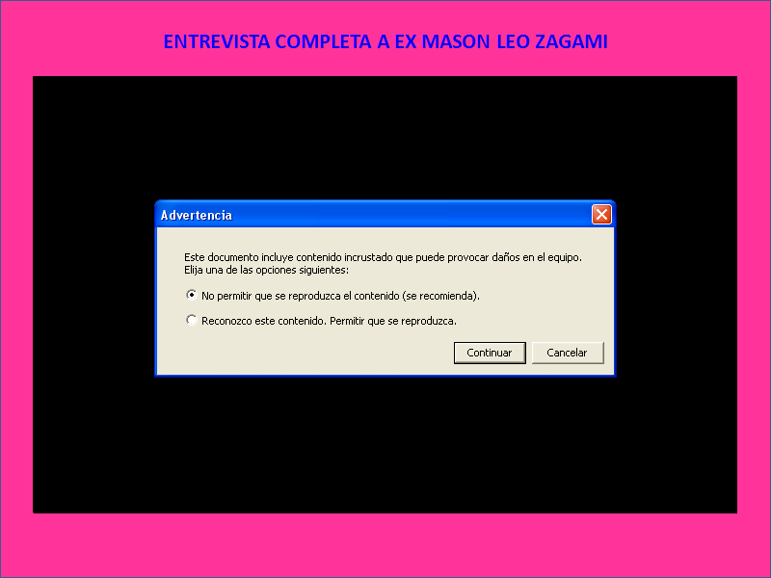
LE SALDRÁ UNA VENTANA COMO LA QUE VE Y UD. TENDRÁ QUE ESCOGER DANDO UN CLIC EN EL CÍRCULO DONDE DICE “RECONOZCO ESTE CONTENIDO. PERMITIR QUE SE REPRODUZCA” Y LUEGO UD. DA CLIC EN CONTINUAR Y LISTO, YA PODRÁ VER EL VÍDEO..
HAGA CLIC EN CUALQUIER PARTE PARA IR A LA SIGUIENTE DIAPOSITIVA Y VER EL VÍDEO

Slide 41
ENTREVISTA COMPLETA A EX MASON LEO ZAGAMI

Slide 42



Accede a la sección que desees desde aquí:
Propia Creación
De la Red
Dedicatorias | Fechas Especiales | Graciosos
Historia y Arte | Lugares | Musicales
Naturaleza y Ciencias | Política | Reflexión
Religiosos | Románticos | Salud
Dedicatorias | Fechas Especiales | Graciosos
Historia y Arte | Lugares | Musicales
Naturaleza y Ciencias | Política | Reflexión
Religiosos | Románticos | Salud
Si deseas recibir pps periódicamente en tu correo electrónico subscríbete aquí:

